Slide 1
Hidromorfološko stanje vodnih tijela, mjere poboljšanja i primjeri iz prakse
Svjetski dan voda 2024.
Varaždin, 21.3.2024.
Autor:
Vedrana Ričković, dipl. ing. građ., Institut za elektroprivredu d.d.

Slide 2
OSNOVNI POJMOVI
Notes:
Definirati osnovne pojmove

Slide 3
VODNA TIJELA
POVRŠINSKE VODE su kopnene vode, osim podzemnih voda, te prijelazne vode i priobalne vode
PODZEMNE VODE su sve vode ispod površine tla u zoni zasićenja i u izravnom dodiru s površinom tla ili podzemnim slojem
Posebnu kategoriju površinskih voda čine:
ZNATNO PROMIJENJENO VODNO TIJELO - je značajno promijenjeno u karakteru, fizičke izmjene odnose se na izmjene koje su uzrokovale značajne promjene u hidromorfologiji vodnog tijela (promjena u karakteru vodnog tijela). Općenito ove hidromorfološke promjene su dugoročne i mijenjaju morfološke i hidrološke karakteristike.
UMJETNO VODNO TIJELO - površinsko vodno tijelo formirano ljudskim aktivnostima, na lokaciji gdje ranije nije postojalo vodno tijelo i koje nije formirano direktnom fizičkom izmjenom, pomicanjem ili poravnanjem postojećeg vodnog tijela.

Slide 4
HIDROMORFOLOGIJA
obuhvaća fizičke i hidrološke karakteristike vodnih tijela.
sve rijeke i/ili jezera izložene nekoj od ljudskih aktivnosti kao što su proizvodnja el. energije, zahvaćanje vode, regulacija protoka (brane, ustave…), izgradnja obrambenih nasipa, kanaliziranje vodotoka i sl.
ove aktivnosti nazivaju se hidromorfološkim pritiscima jer iste dovode do značajnih hidromorfoloških promjena u pogledu strukture i površine vodnog tijela kao i promjene prirodnog režima tečenja.
intenzivni hidromorfološki pritisci mogu imati za posljedicu promjenu obalne strukture, sastava i pada riječnog korita, promjenu vodostaja/protoka itd. što sve izravno utječe i na "dobro stanje" vodnog tijela.
Notes:
U slajdu na nastavku vidjet ćemo kako se određuje stanje vodnog tijela

Slide 5
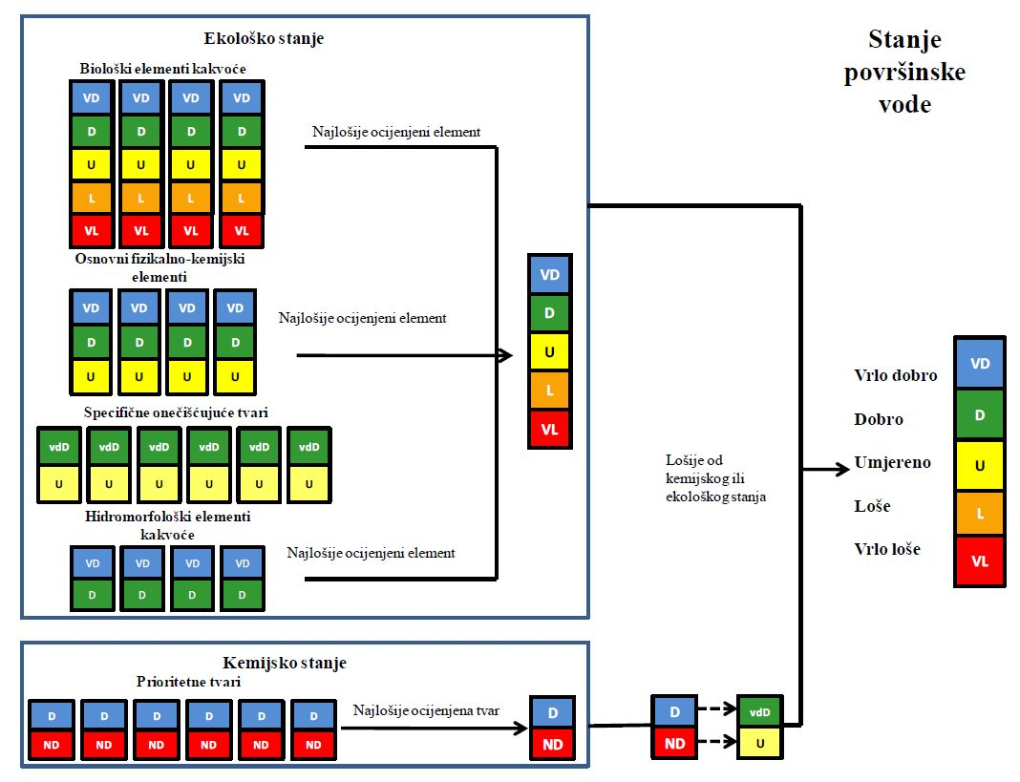
STANJE VODNIH TIJELA
Ekološko stanje vodnog tijela površinske vode ocjenjuje se na temelju relevantnih bioloških, fizikalno-kemijskih i hidromorfoloških elemenata kakvoće.
Prema ukupnoj ocjeni ekoloških elemenata kakvoće, vodna tijela se klasificiraju u
pet klasa ekološkog stanja:
vrlo dobro, dobro, umjereno, loše i vrlo loše.
Klasifikacija stanja tijela površinske vode
Notes:
Usvajanjem Okvirne direktive o vodama (ODV/WFD 2000/60/EC) europske su se zemlje, uključujući i Hrvatsku, obvezale upravljati vodnim resursima na način koji će osigurati postizanje minimalno dobrog ekološkog stanja za prirodna vodna tijela i najmanje dobrog potencijala voda za znatno promijenjena i umjetna vodna tijela.
Prije donošenja ODV-a procjena ekološkog stanja prvenstveno se temeljila na analizi i ocjeni fizikalno-kemijskih i bioloških pokazatelja,
no ODV-om se kao bitan element određivanja ekološkog stanja voda uvodi i hidromorfologija,
koja se bavi strukturom i morfološkom dinamikom hidroloških sustava, odnosno predstavlja hidrološke i morfološke elemente (uključujući vegetaciju) i procese koji se događaju unutar vodnih tijela.

Slide 6
HIDROMORFOLOŠKI ELEMENTI KAKVOĆE ZA OCJENU EKOLOŠKOG STANJA RIJEKA
Za ocjenu stanja tijela površinske vode (rijeka) na temelju hidromorfoloških
elemenata kakvoće primjenjuje se prosječna ocjena slijedećih hidromorfoloških
elementa:
1. hidrologija: protok
2. uzdužna povezanost: kontinuitet rijeke pod utjecajem umjetnih građevina
3. morfologija: geometrija korita, podloga, vegetacija i organski
ostaci u koritu, karakter erozije/taloženja, struktura obale i
promjene na obali, vrsta/struktura vegetacije na obali i na okolnom
zemljištu, korištenje okolnog zemljišta i s time povezana obilježja,
interakcija između korita i poplavnog područja.
Hidromorfološki elementi
Hidrologija
1. | 2.1. Učinci umjetnih građevina u koritu unutar dionice
2. | 2.2. Učinci promjena širom sliva na karakter prirodnog toka
3. | 2.3. Učinci promjene u dnevnom protoku (npr. vršno ispuštanje)
Uzdužna povezanost
4. | 3. Uzdužna povezanost pod utjecajem umjetnih građevina
Morfologija
 | 4.1 Geometrija korita
5. | 4.1.1. Tlocrtni oblik
6. | 4.1.2. Presjek korita
 | 4.2 Podloge
7. | 4.2.1. Količina umjetnih tvrdih materijala
8. | 4.2.2. Mješavina „prirodnih“ podloga ili izmijenjena značajka
 | 4.3. Vegetacija i organski ostaci u koritu
9. | 4.3.1. Uklanjanje vodene vegetacije
10. | 4.3.2. Količina drvenih ostataka, ako se isti očekuju
11. | 4.4. Karakter erozije/taloženja
12. | 4.5. Struktura obale i promjene na obali
13. | 4.6. Vrsta/struktura vegetacije na obalama i na okolnom zemljištu
14. | 4.7. Korištenje zemljišta i s time povezana obilježja
 | 4.8. Interakcija između korita i poplavnog područja
15. | 4.8.1. Stupanj lateralne povezanosti rijeke i poplavnog područja (Ako je vjerojatno da će na dionici prirodno doći do plavljenja preko obale, ili je do toga vjerojatno došlo u prošlosti. Ako je odgovor ne – n/p, ako da, bodovati)
16. | 4.8.2. Stupanj lateralnog kretanja riječnog korita (Hoće li se rijeka lateralno kretati kroz svoje poplavno područje u izostanku umjetnih prepreka? Ako je odgovor ne – n/p, ako da, bodovati)

Slide 7
HIDROMORFOLOŠKI PRITISCI I NJIHOV UTJECAJ
HIDROMORFOLOŠKI PRITISCI – ljudske aktivnosti na vodnim tijelima koje dovode do značajnih hidromorfoloških promjena u pogledu strukture i površine vodnog tijela kao i promjene prirodnog režima tečenja.
Pokretači hidromorfoloških promjena
urbani razvoj
zaštita od poplava
proizvodnja el. energije
vodoopskrba
poljoprivreda
plovidba
eksploatacija riječnog materijala
turizam, ribarstvo i rekreacija.
Hidromorfološko opterećenje (pritisak)
izgradnja brana,akumulacija,ustava i ostalih hidrotehničkih objekata
izgradnja objekata za prihvat površinskih i/ili otpadnih voda iz zaobalja
izgradnja nasipa i/ili obaloutvrda
izgradnja raznih vodozahvatnih objekata
regulacije vodotoka (izravnanje trase vodotoka, produbljivanje korita, pera…)
urbanizacija
objekti vezani uz plovidbu
Hidromorfološki utjecaj na fizičku promjenu vodnog tijela
promjena u poprečnom i uzdužnom profilu vodotoka
promjena karakteristika vodnog režima
promjena u eroziji i transportu sedimenta
presijecanje kontinuiteta rijeke i/ili staništa
promjena u lateralnoj povezanosti s prirodnim poplavnim područjem i/ili močvarama
presijecanje povezanosti površinskih i podzemnih voda
promjena u poprečnom i uzdužnom profilu vodotoka
Notes:
Značajni generatori hidromorfoloških promjena:
vodno gospodarstvo, uređenjem voda i zaštitom od štetnog djelovanja voda,
poljoprivreda,
uređivanjem vodnog režima na poljoprivrednim površinama,
energetski sektor, izgradnjom hidroenergetskih sustava,
prometni sektor, izgradnjom i održavanjem luka i plovnih puteva na unutarnjim vodama,
ribnjačarstvo, izgradnjom i održavanjem toplovodnih ribnjaka.

Slide 8
PRIMJERI HIDROMORFOLOŠKIH PRITISAKA
(sa Sliva rijeke Save u Federaciji Bosne i Hercegovine)
Notes:
Izvor: STUDIJA HIDROMORFOLOŠKIH PRITISAKA I PROCJENA NJIHOVIH UTICAJA ZA VODOTOKE PREKO 10 km² POVRŠINE SLIVA NA VODNOM PODRUČJU RIJEKE SAVE U FBIH (2019.)

Slide 9
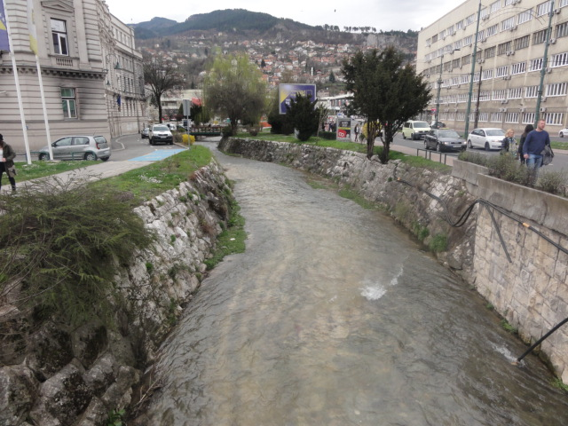
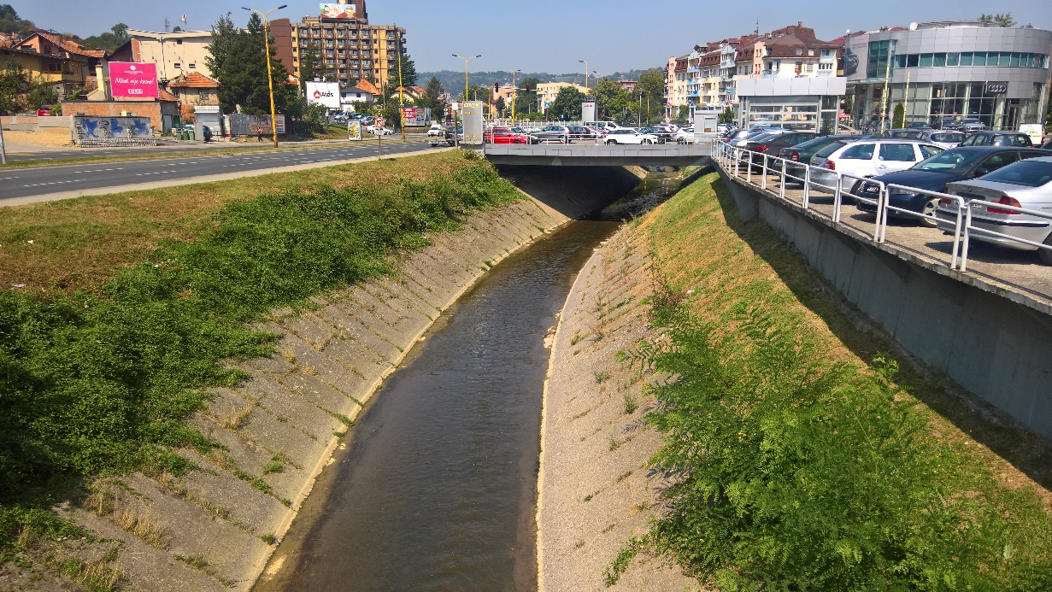
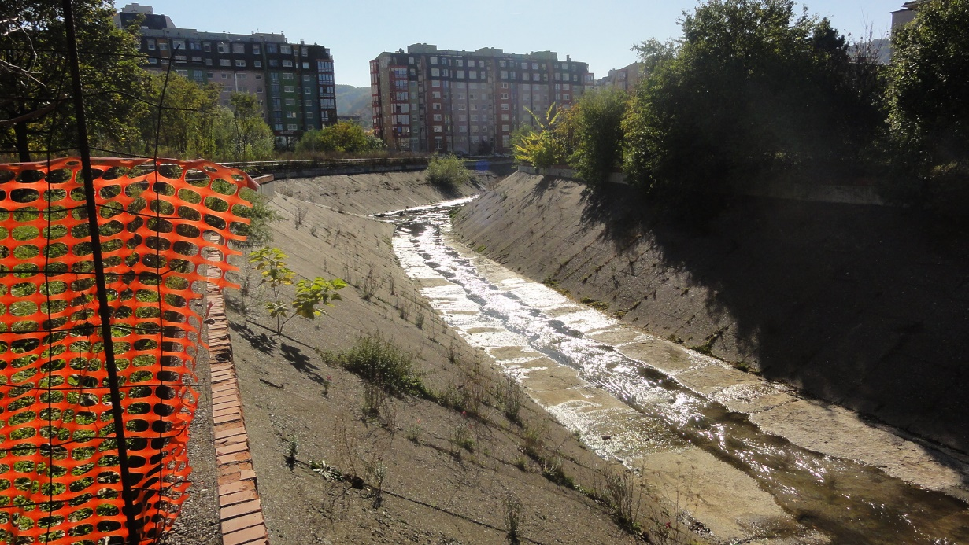
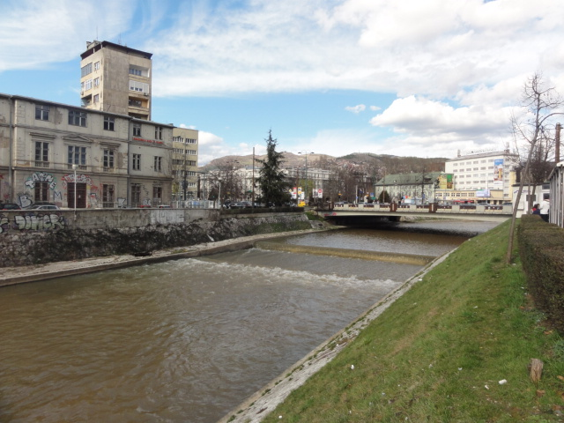
URBANIZACIJA

Slide 10
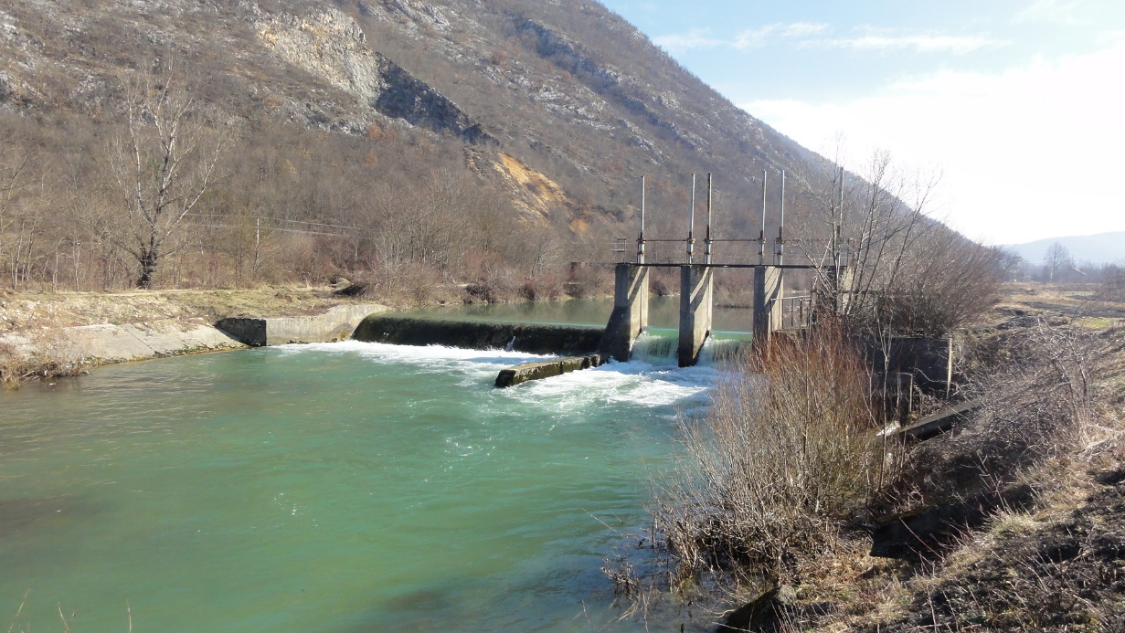
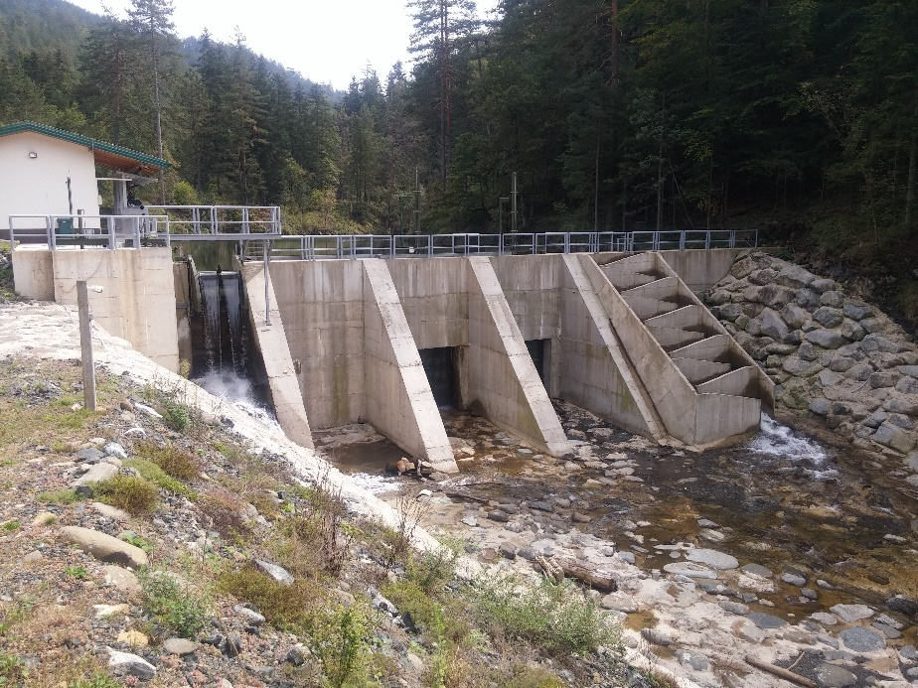
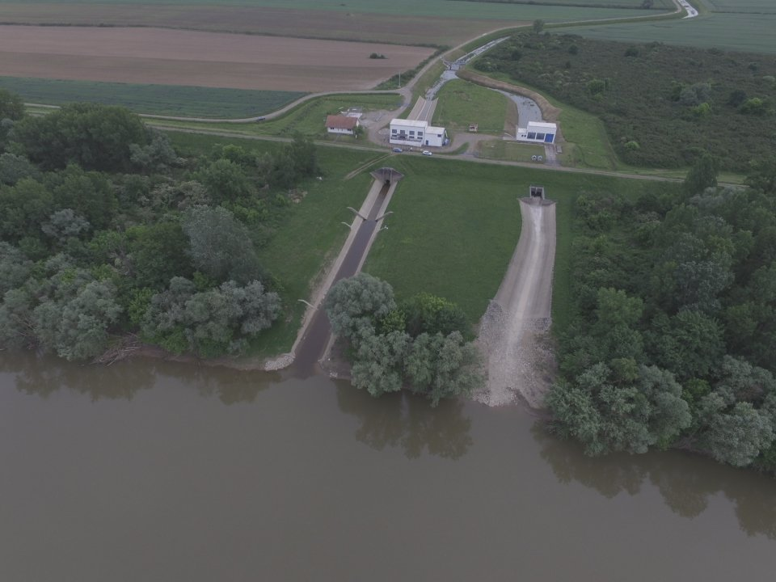
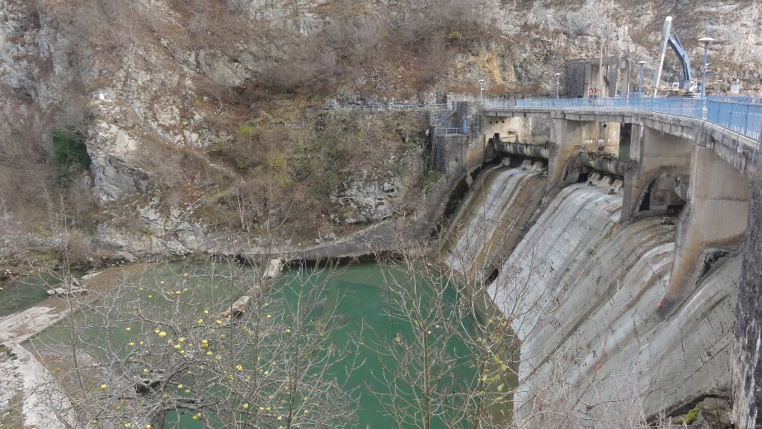
Izgradnja hidrotehničkih objekata
Notes:
Una - Slika_203016_2_T11 (ustava)
Bosna - Slika_50201_2_A2 (mala HE Sađevica – vodotok Sađevica)
Bosna - Slika_100002_3_T4 (upusna građevina)
Vrbas - Slika_103009_2_A6 (brana HEJajce)

Slide 11
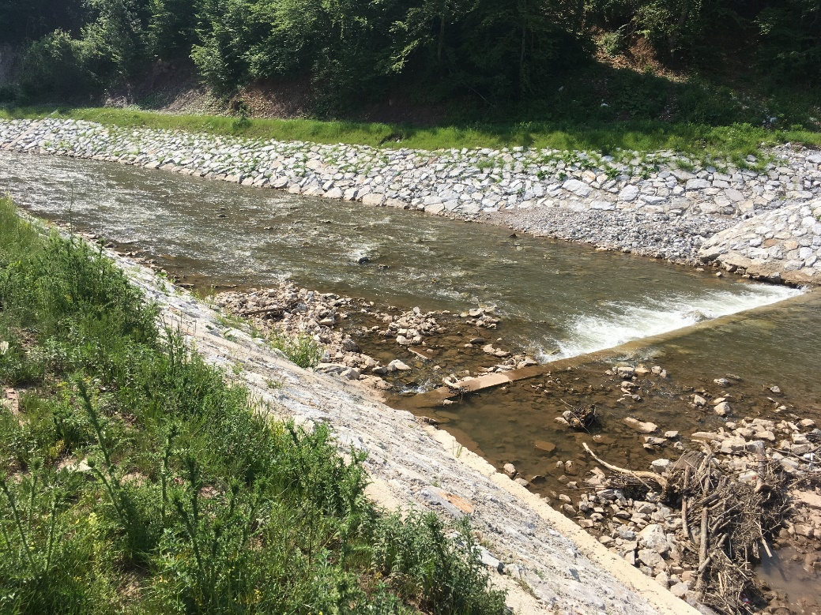
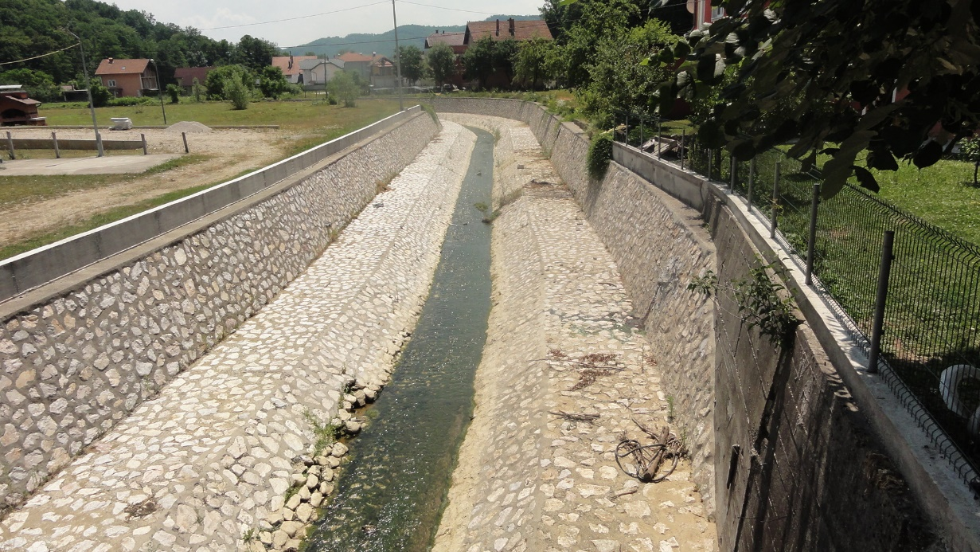
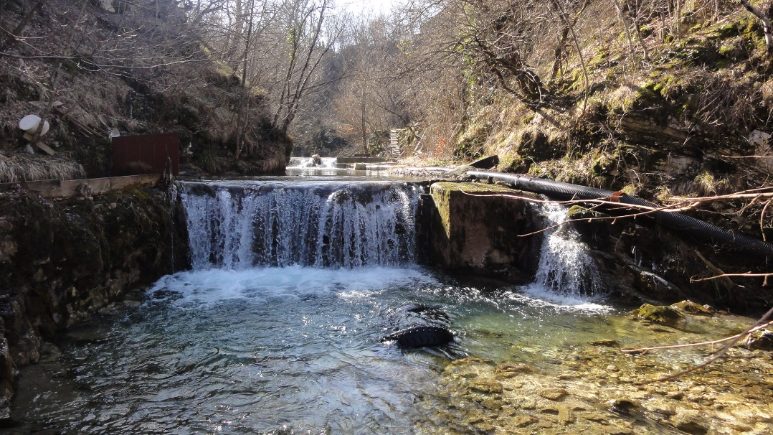
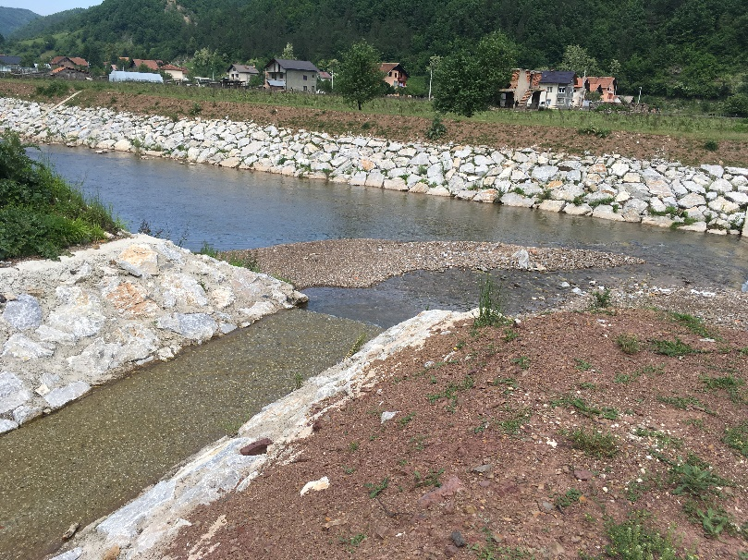
Regulacijske građevine
Notes:
Drina - Slika_501004_1_T1; Slika_503010_1_B1 (prag u koritu; kanaliziranje vodotoka)
Una - Slika_203022_1_B1 (kaskada)
Drina - Slika_50025_1_A3 (regulirano ušće i obaloutvrda)

Slide 12
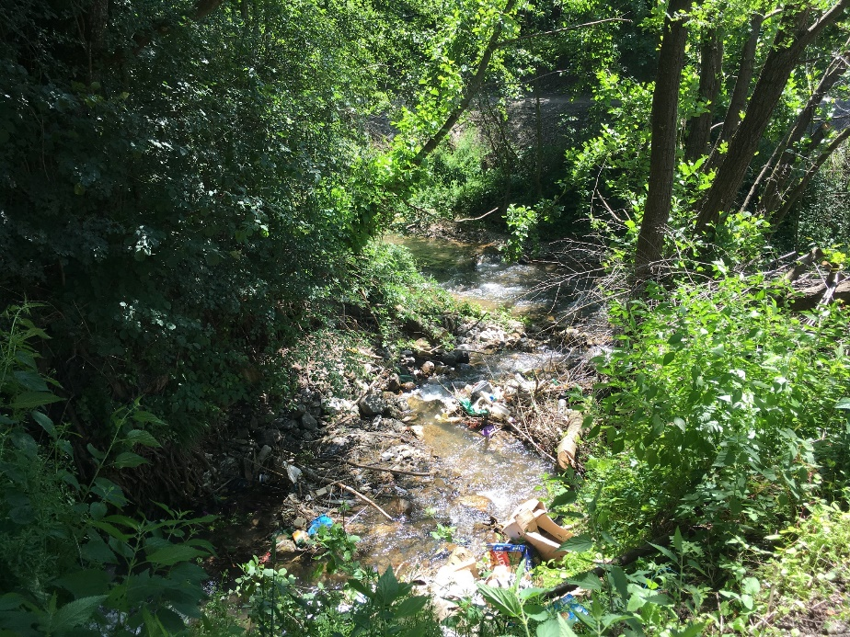
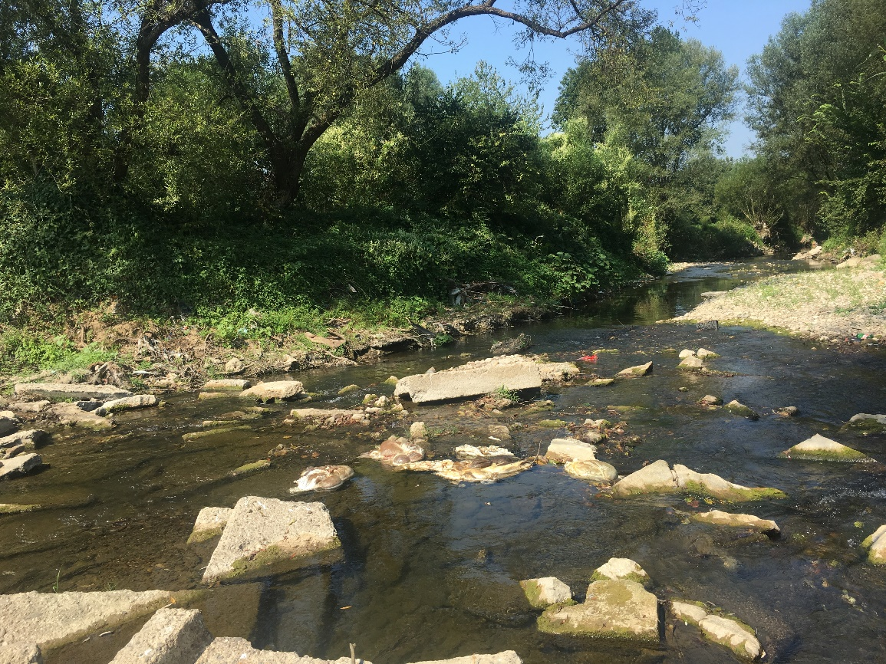
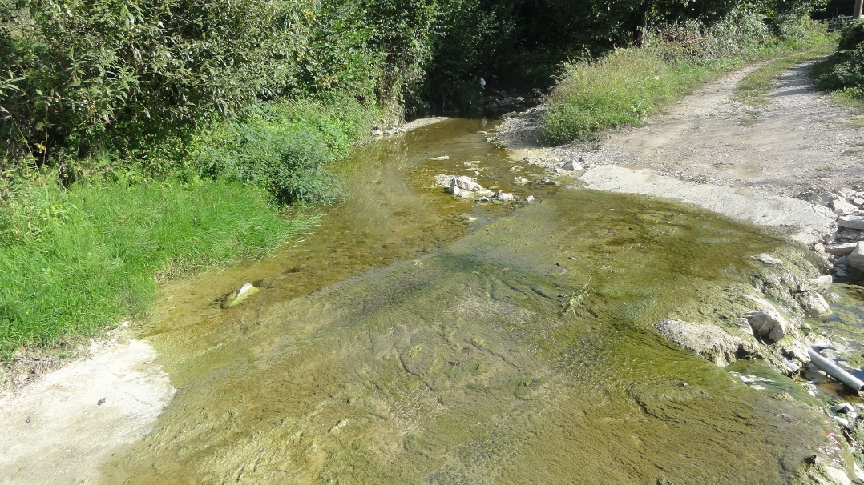
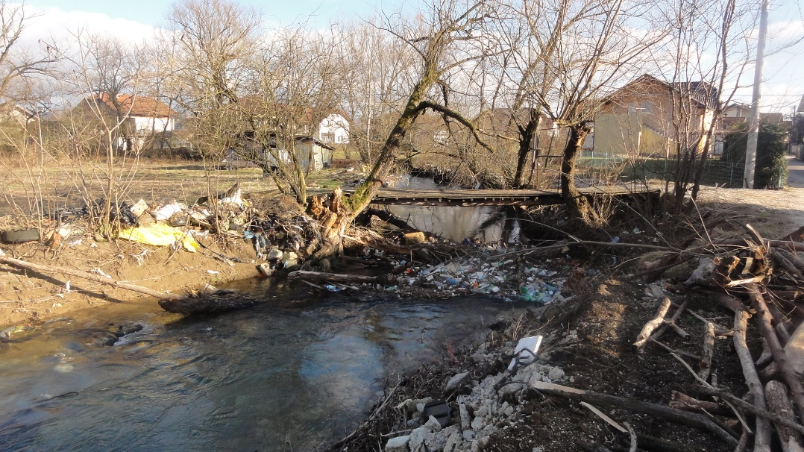
Umjetni materijal u koritu
Notes:
Drina - Slika_50001_1_A6
Sava - Slika_106029_1_B1
Una - Slika_201044_3_T12
Bosna - Slika_50128_1_T12

Slide 13
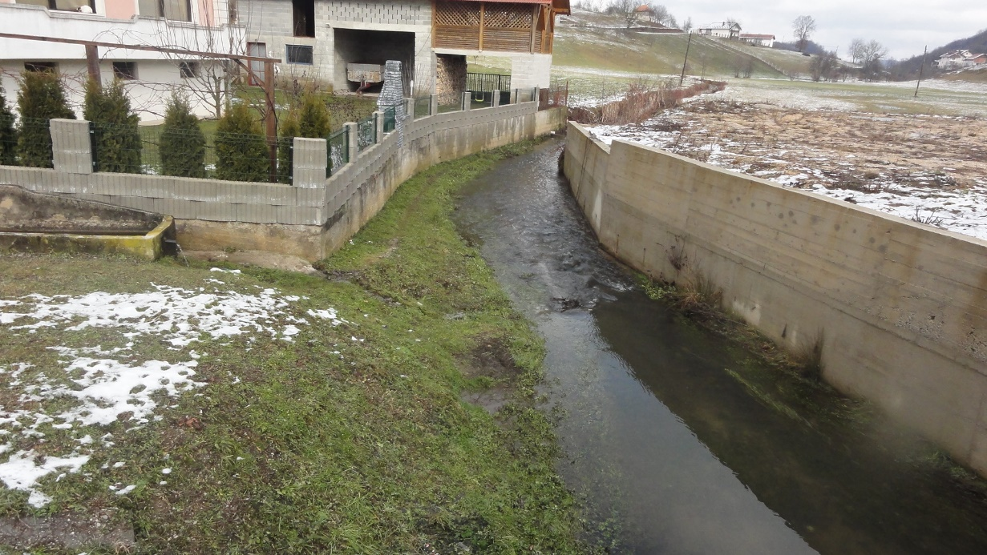
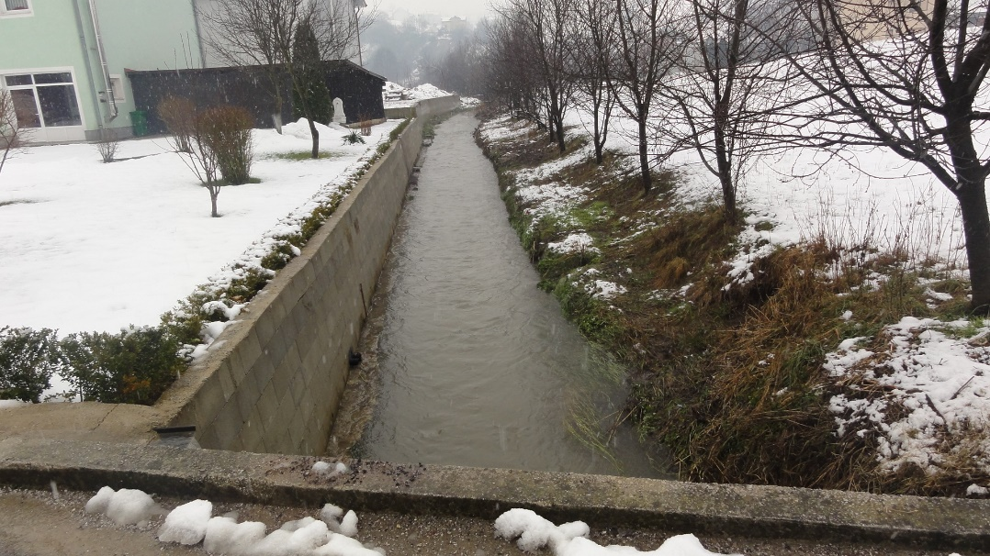
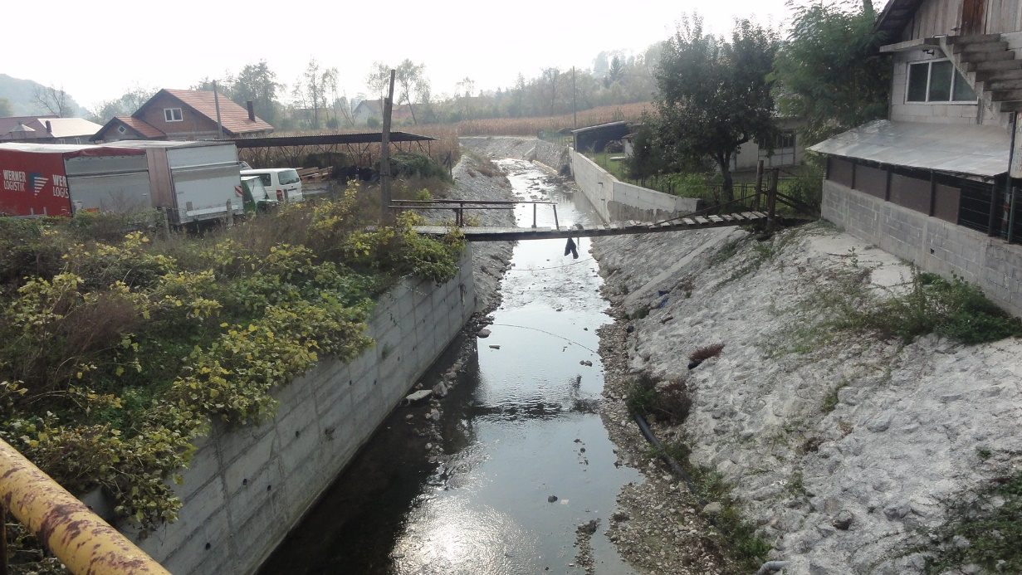
Potporni zidovi
Notes:
Una - Slika_211073_3_B3; Slika_211081_2_T2

Slide 14
Mjere poboljšanja hidromorfološkog stanja

Slide 15
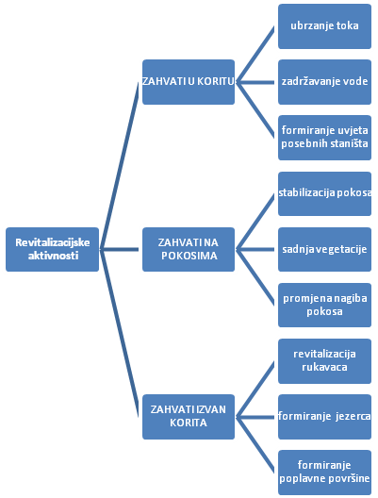
MJERE POBOLJŠANJA HIDROMORFOLOŠKOG STANJA
Ekološke mjere revitalizacije vodotoka:
Izvor: „Ekoremediacije kanaliziranih vodotokov“;
Vrhovšek, D., Vovk Korže, A., Ljubljana; 2008.
Mjere poboljšanja:
uklanjanje barijera u koritu,
administrativne mjere,
ekološke mjere revitalizacije vodotoka...
Notes:
„Ekoremediacije kanaliziranih vodotokov“; Vrhovšek, D., Vovk Korže, A., Ljubljana; 2008.
EKOLOŠKI PRIHVATLJIV PROTOK je protok koji se mora ispuštati nizvodno od zahvata u vodotok, a da se ne poremeti ekološki sustav, a nakon što su zadovoljene sve potrebe za vodom na uzvodnom dijelu.

Slide 16
ekološke mjere revitalizacije vodotoka

Slide 17
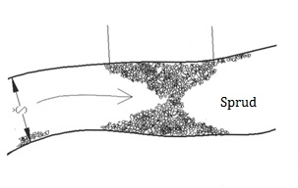
Primjeri mjera poboljšanja – ZAHVATI U KORITU
UMJETNI SPRUDOVI
Notes:
Ekološkom revitalizacijom Zahvatima u koritu postižu se lokalne promjene u koritu kao posljedica promjene dinamike toka;
lokalno ubrzanje na dijelu korita, lokalno produbljenje dna korita
koji za cilj imaju bolje uvjete za staništa vodenih organizama.

Slide 18
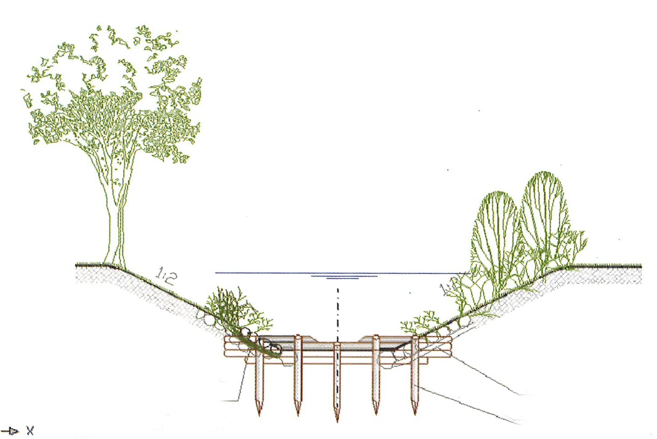
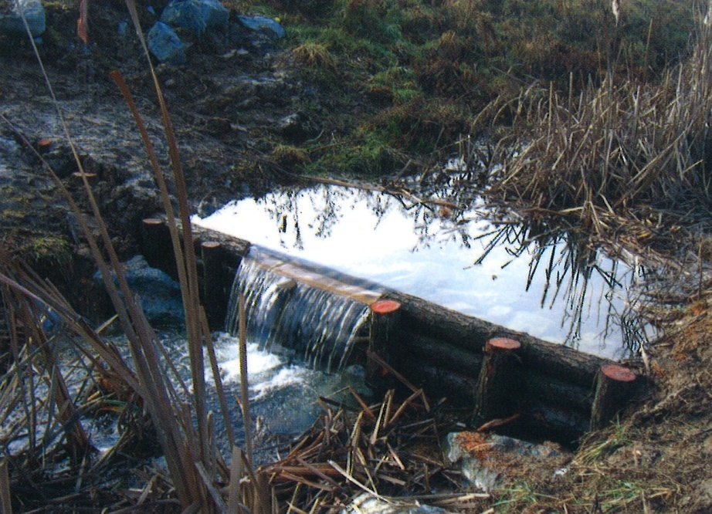
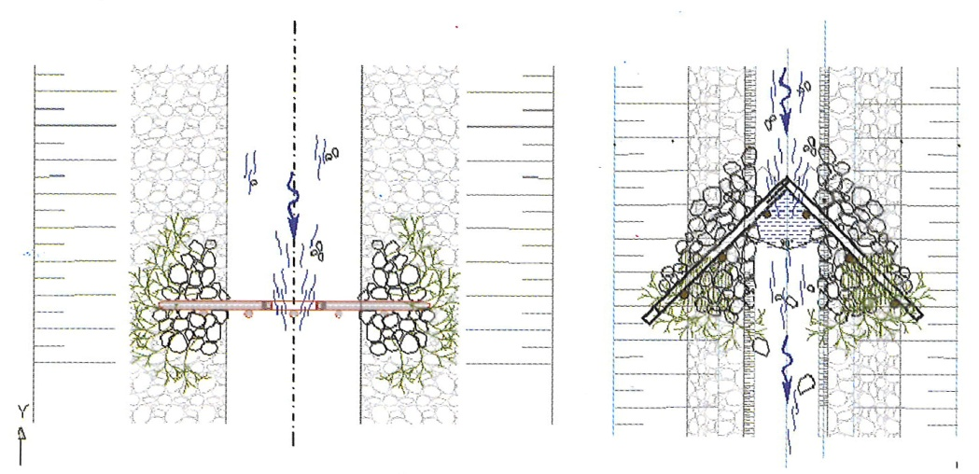
Primjeri mjera poboljšanja – ZAHVATI U KORITU
PRAG U KORITU

Slide 19
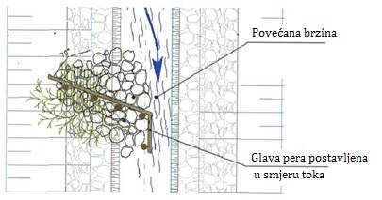
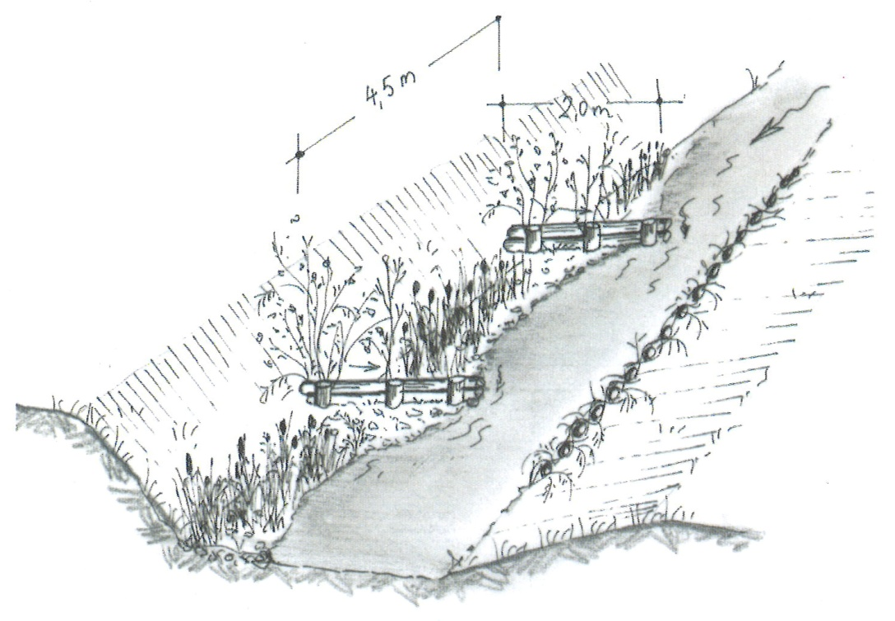
Primjeri mjera poboljšanja – ZAHVATI U KORITU
PERA

Slide 20
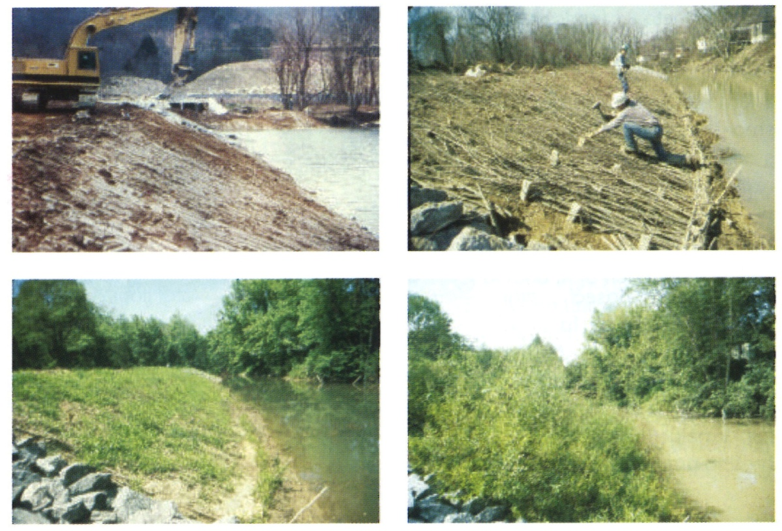
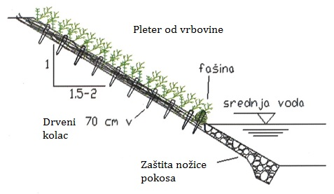
Primjeri mjera poboljšanja – ZAHVATI NA POKOSIMA
PLETERI
Slika: Pleter od vrbovine
Slika: Postavljanje pletera
Notes:
Zahvatima na pokosima vodotoka utvrđuje se linija obala i osigurava obale od erozije.
Utvrđivanje obala kamenom oblogom, metoda je „klasične“ regulacije a primjenjuje se na dionicama sa povećanim rizikom od erozije ili rušenja obale.
Kombinacija kamene obloge i sadnje vegetacije koja stabilizira pokose je varijanta koja pripada u ekološku revitalizaciju.

Slide 21
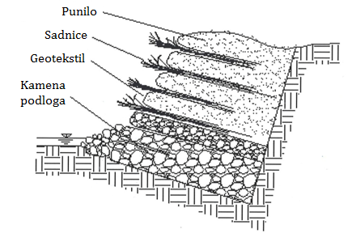
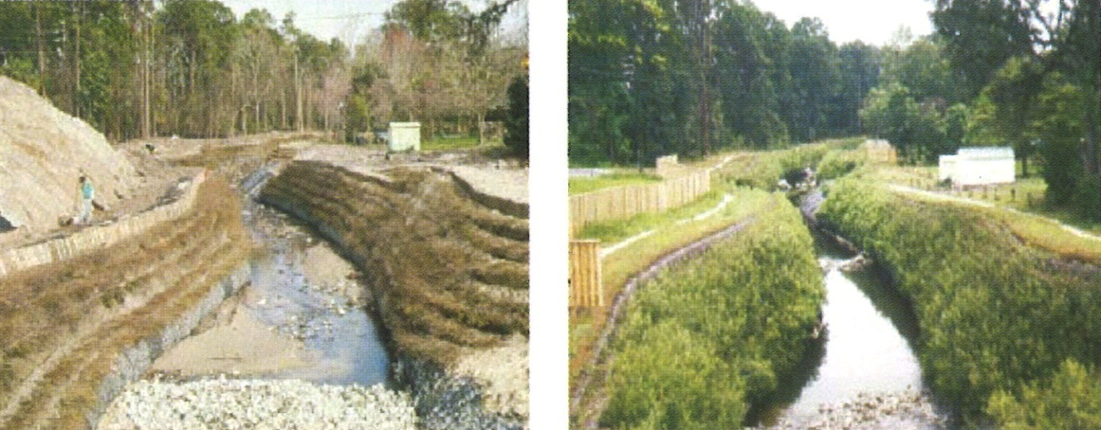
Primjeri mjera poboljšanja – ZAHVATI NA POKOSIMA
GEOTEKSTIL „SENDVIČ”
Poprečni presjek pokosa stabiliziranog geotekstilom
Pogled na dionicu pokosa stabiliziranog geotekstilom za vrijeme izvedbe i nakon godinu dana

Slide 22
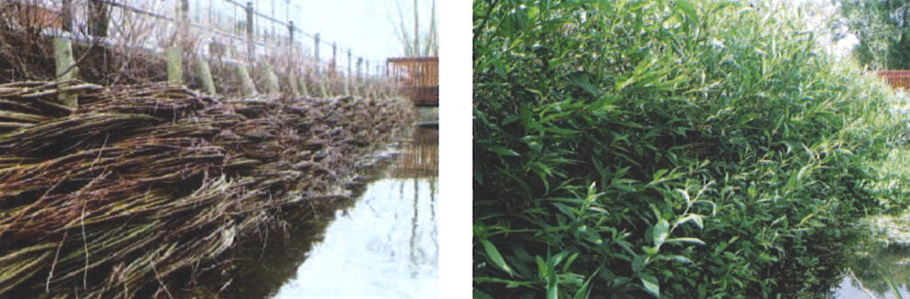
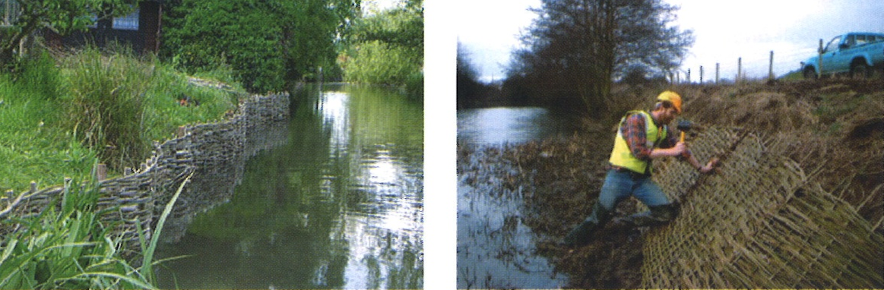
Primjeri mjera poboljšanja – ZAHVATI NA POKOSIMA
DRVENI MATERIJAL
Slika: Pogled na dionicu pokosa stabiliziranog fašinama neposredno nakon izvedbe i nakon godinu dana
Slika : Drveni plot i izvedba fašinskog tepiha

Slide 23
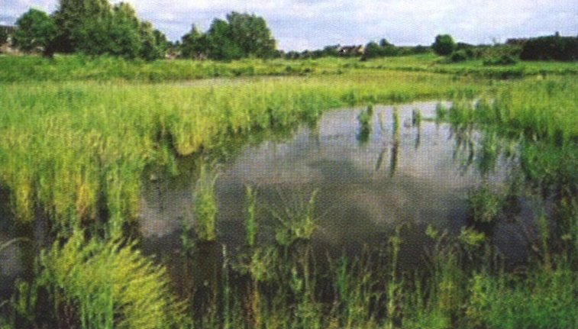
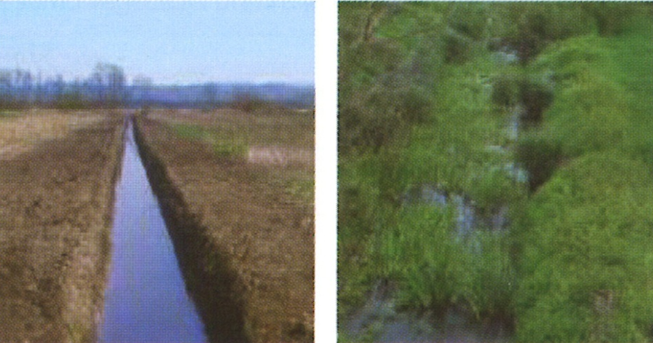
Primjeri mjera poboljšanja – ZAHVATI IZVAN KORITA
REVITALIZACIJA
Revitalizacija rukavaca
Formiranje močvarnog staništa
Melioracijski kanal prije i nakon ekološke revitalizacija

Slide 24
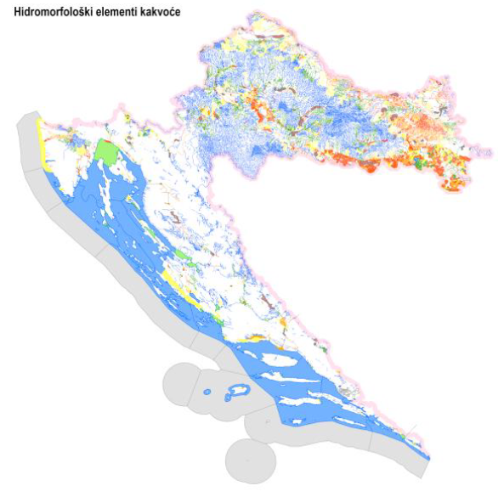
Hidromorfološko stanje STANJE VODNIH TIJELA U REPUBLICI HRVATSKOJ
Izvor: Hrvatske vode – Plan upravljanja vodnim područjima do 2027.

Slide 25
Hvala na pažnji!

